Slide 1


MedAsistan
Hasta Takip Sürecindeki "Veri Kopukluğu" ve "Süreç Tıkanıklıklarına" Kesin Çözüm

Slide 2


Çözülen Problemler
İlaç Saatlerinin Unutulması
Hastanelerdeki manuel onay mekanizmalarının hantallığı ve doktorların üzerindeki gereksiz bürokratik iş yükü.
Doktorun Takip Zorluğu
Hastanın evdeki anlık tedavi durumunun, doz uyuncunun dijital sisteme geç işlenmesi nedeniyle oluşan hayati zaman kayıpları ve takip zorluğu.
Okuma Zorluğu ve Karmaşık Sistemler
Mevcut dijital çözümler, teknoloji okuryazarlığı düşük yaşlı hastalar için kullanılması imkansız, karmaşık arayüzlere ve manuel veri girişine dayalı hantal sistemler.
Anlık İletişim Eksikliğı
Hasta ile doktor arasında anlık bir bağlantı kurulamaması, tedavi sürecinin sadece hastane ziyaretleriyle sınırlı kalması.

Slide 3







MedAsistan Mimari Çözümü
Hasta Paneli
Doktor Paneli
Anlık Senkronizasyon
Gemini AI ile fotoğraftan saniyeler içinde ilaç ekleme, günlük doz takibi ve hatırlatıcılarla hastanın kendi sürecini otonom yönetmesi.
Bağlı hastaların ilaç uyuncunu (% adherens) tek ekrandan canlı izleme, yeni reçete yazma ve tedavi sürecine anında müdahale imkanı.
Hastanın evde attığı her adımın doktorun ekranına anlık yansıması. Veri silolarının yıkılması ve gerçek zamanlı tedavi optimizasyonu.

Slide 4

Teknik Altyapı & Mühendislik
Modern Çekirdek: Next.js 16 (App Router) ve React 19 mimarisi ile yüksek performanslı, SSR destekli uygulama geliştirimi.
Güvenlik ve Veri: Supabase Auth & PostgreSQL. Row Level Security (RLS) politikaları ile hasta/doktor veri gizliliğinin uçtan uca sağlanması.
Görsel Analiz: Gemini 2.0 Flash entegrasyonu ile ilaç kutularından etken madde ve son kullanma tarihi çıkarımı.
Sürdürülebilir Kod: TypeScript tip güvenliği, Tailwind CSS (v4) mimarisi ve bileşen tabanlı, ölçeklenebilir klasör yapısı.

Slide 5








Sponsor Entegrasyonu: Puq.ai Otomasyonu
Manuel bildirim operasyonlarını ortadan kaldıran uçtan uca Puq.ai ilaç hatırlatma akışı.
1. Zamanlayıcı
2. Veri Seçimi
3. Döngü (Loop)
4. E-Posta İletimi
Schedule (Every Day). Sistem belirlediğimiz periyotlarda otomatik olarak uyanır ve akışı tetikler.
Select Data (Supabase). O gün için planlanmış ancak henüz "alındı" olarak işaretlenmemiş doz kayıtları çekilir.
Loop on Items. Çekilen her bir eksik hasta dozu için kişiselleştirilmiş veri ayrıştırma döngüsü başlar.
Send Email (Gmail). İlgili hastaya "İlaç saatiniz geçiyor" uyarısı otomatik olarak iletilir.

Slide 6
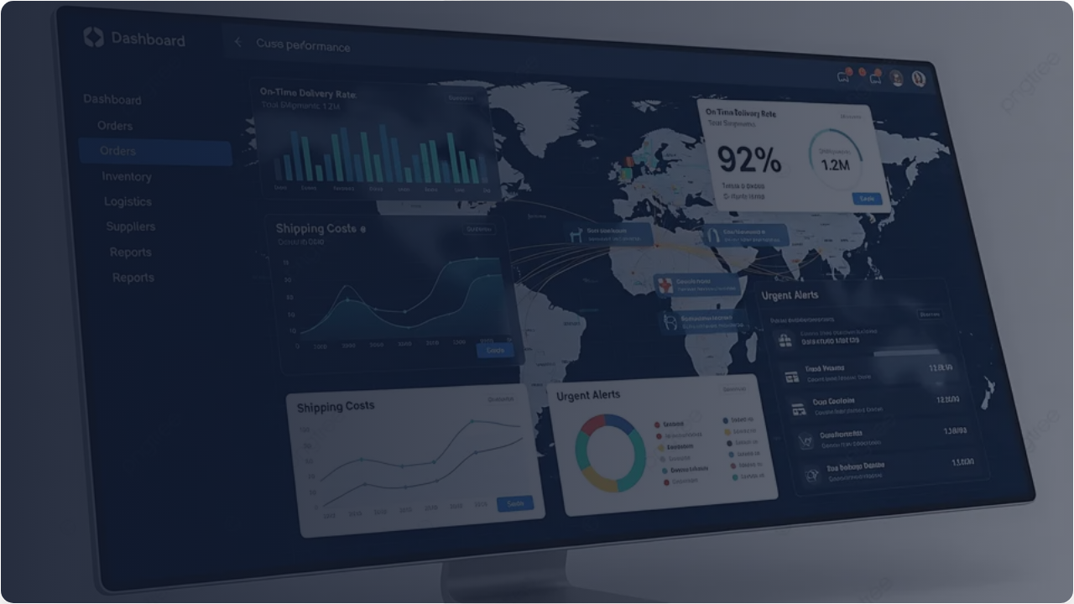
Zamanı Geldi: Canlı Demo
Hasta kayıt süreci, yapay zeka ile ilaç ekleme, doktor daveti ve otomatik uyarı mekanizmalarını canlı veritabanı üzerinde deneyimleyelim.

